Slide 1
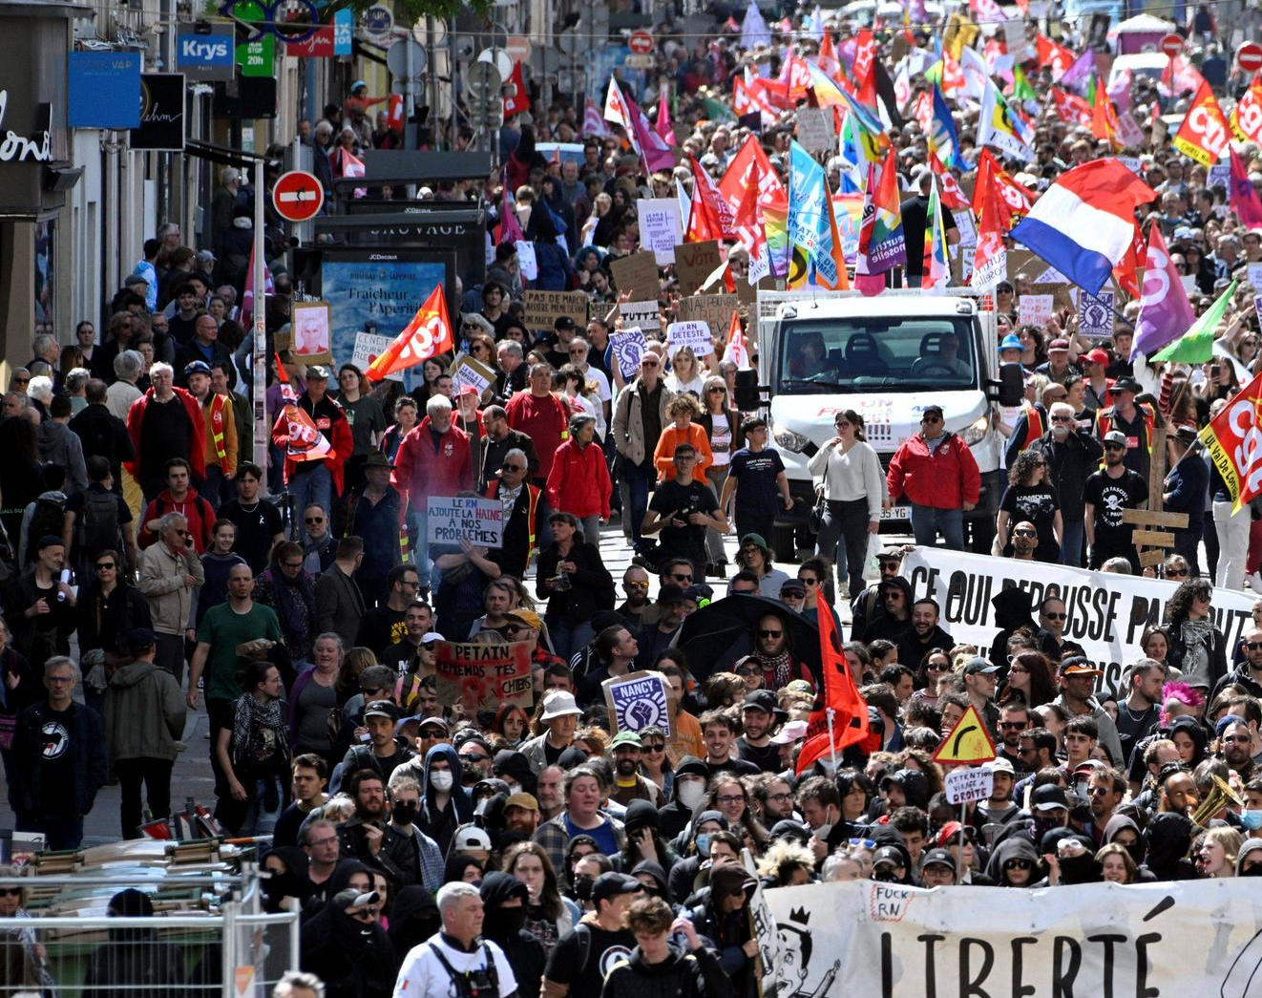
Demonstrations- und Streikkultur in Frankreich
Carmen und Clara

Slide 2
mots importants
la grève – der Streik
faire la grève – streiken
le droit de grève – das Streikrecht
la manifestation – die Demonstration
les syndicats – die Gewerkschaften

Slide 3
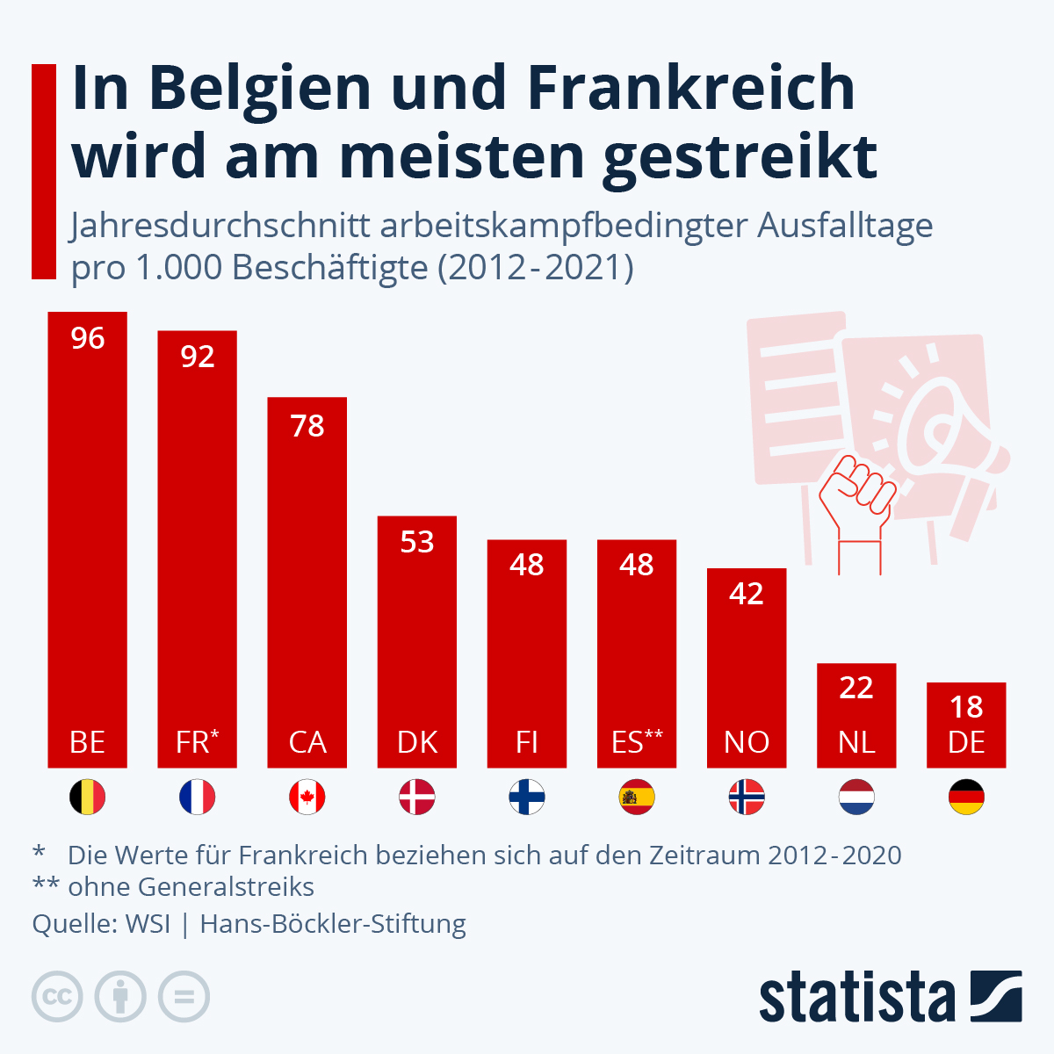

Slide 4
Streikkultur in Frankreich
französische Verfassung: individuelles Streikrecht jedes Bürgers zur Verbesserung seiner Arbeitsbedingungen (unabhängig von Mitgliedschaft in Organisationen/Gewerkschaften)
à begünstigt Entwicklung von Massenbewegungen über einzelne Unternehmen oder Sektoren hinweg
Historischer und politischer Hintergrund:
Begründet bereits mit französischer Revolution, Jean-Jaques Rousseau: Staat ist direkter Repräsentant der Bürger
ab Mitte des 19. Jhd.: garantiertes Streikrecht
nach dem 2. WK: Aufnahme in Präambel der Verfassung (bis heute)
Starke Stellung des Präsidenten, schwaches Parlament

Slide 5
Streikkultur in Frankreich
Definition Streik: mind. 2 Personen legen ihre Arbeit nieder, um Forderungen ggü. Arbeitgeber durchzusetzen
Forderungen müssen im Rahmen eines Tarifvertrags zu regeln sein (Gehalt, Arbeitsbedingungen, Kündigungsschutz, …)
Bezug zu Arbeitsbedingungen erforderlich, kein rein politischer Streik
alle dürfen streiken, auch Staatsbedienstete
Ausnahmen: aktive Beamte der Police Nationale, Richter, Militärangehörige, Angestellte des Innenministeriums, Beamte in der Gefängnisverwaltung
Im Vergleich zu Deutschland weniger feste Strukturen, dadurch mehr auf Streik ausgelegt

Slide 6
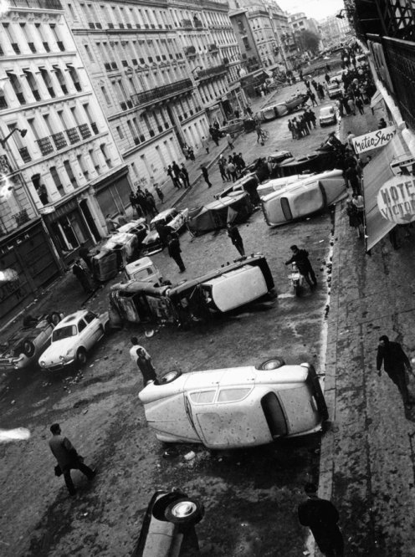
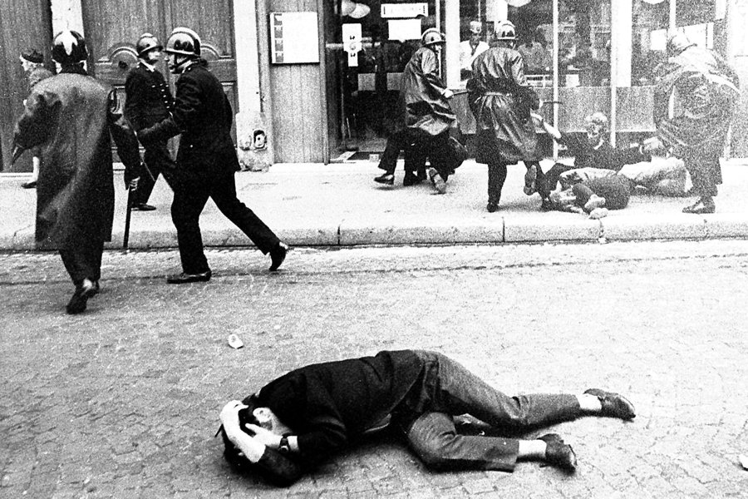
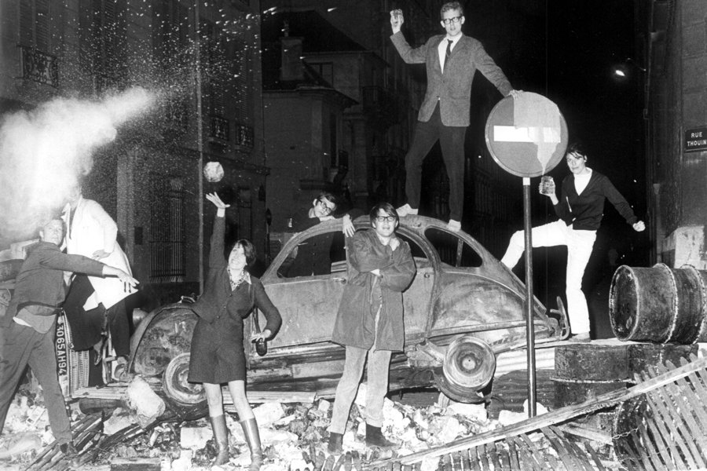
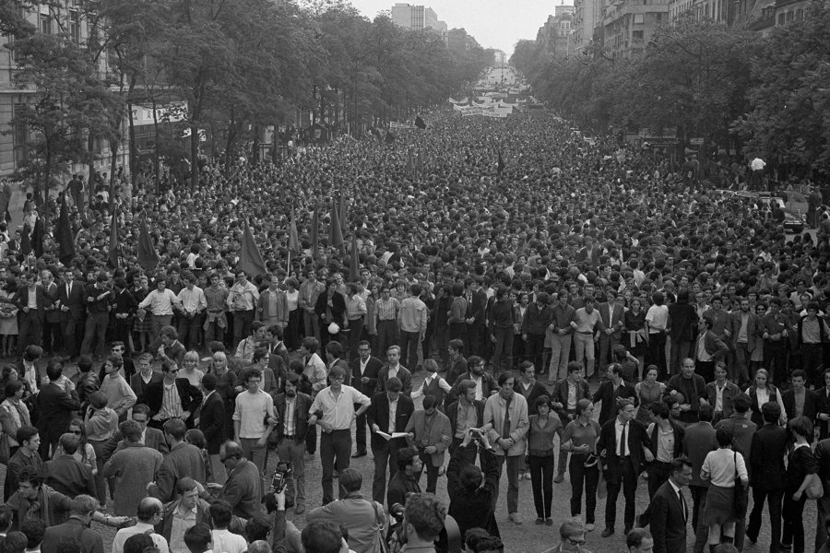
Beispiele für Protestbewegungen
Frühjahr 1968: bekannteste und längste Streikperiode der französischen Geschichte („Mai 68“)
Auslöser: Studentenrevolte in Paris
wochenlanger Generalstreik, der das ganze Land lahmlegte
9 Mio. Streikende
Forderungen zur Arbeitslosigkeit, Kapitalismuskritik, Friedensbewegung und Demokratisierung der Gesellschaft
„fast bürgerkriegsähnliche Zustände“

Slide 7
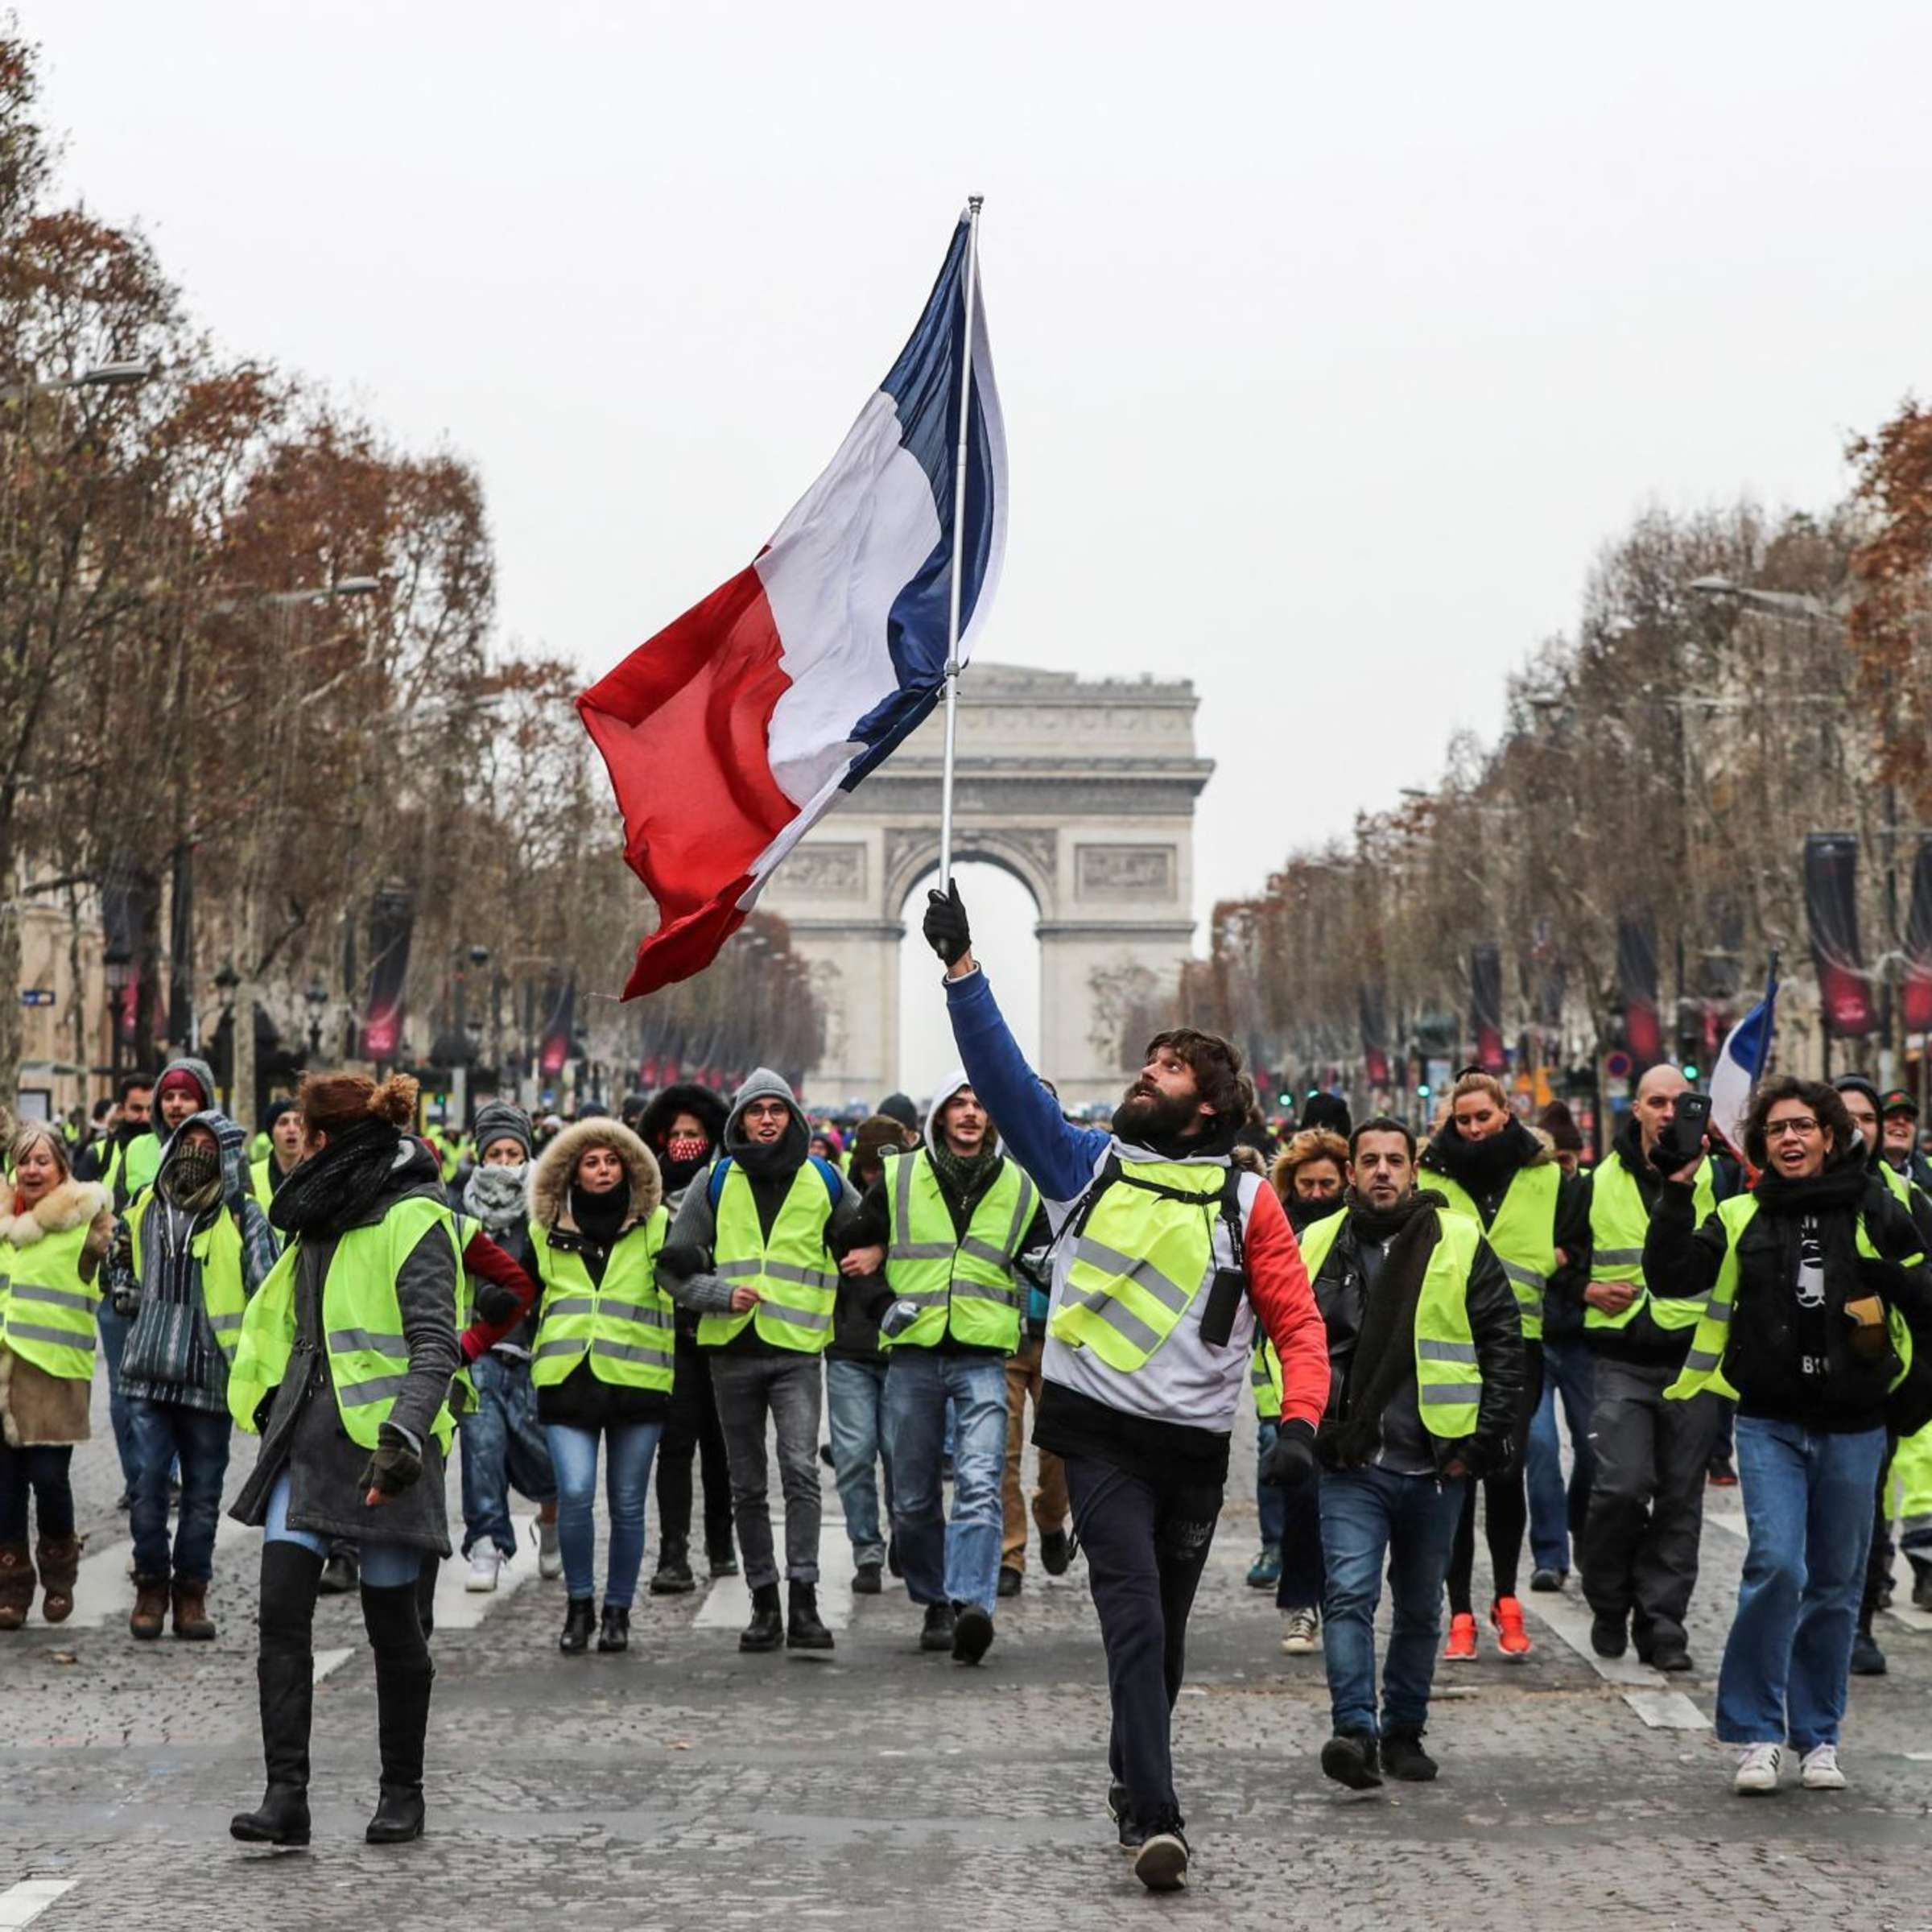
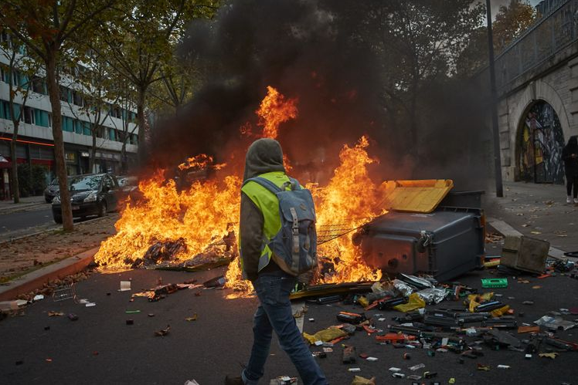
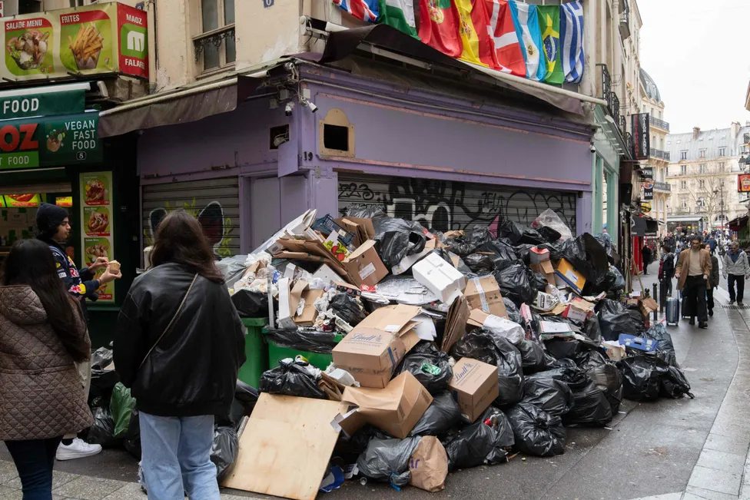
Beispiele für Protestbewegungen
2018/19: Gelbwestenbewegung (Mouvement des Gilets jaunes)
Auslöser: Erhöhung des Dieselpreises im Zuge der Energiewende
Forderungen: Anhebung von Renten und Mindestlohn, Vermögenssteuer, mehr direkte Demokratie
politische Ausrichtung der Anhänger uneinheitlich: von extremen Nationalisten bis anarchistischen Aktivisten
viele Ausschreitungen (Gewalt, Straßenblockaden, Plünderungen, Brandstiftung)

Slide 8
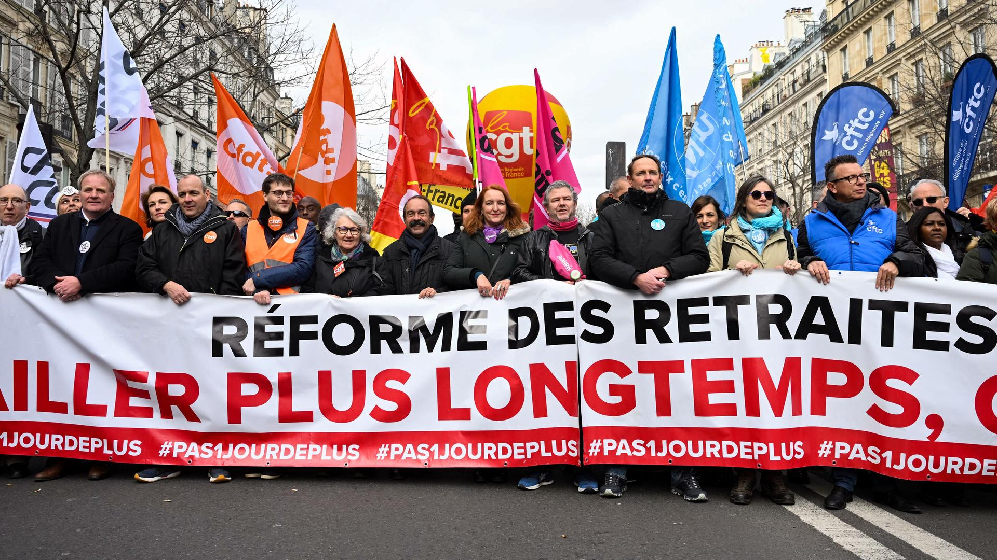
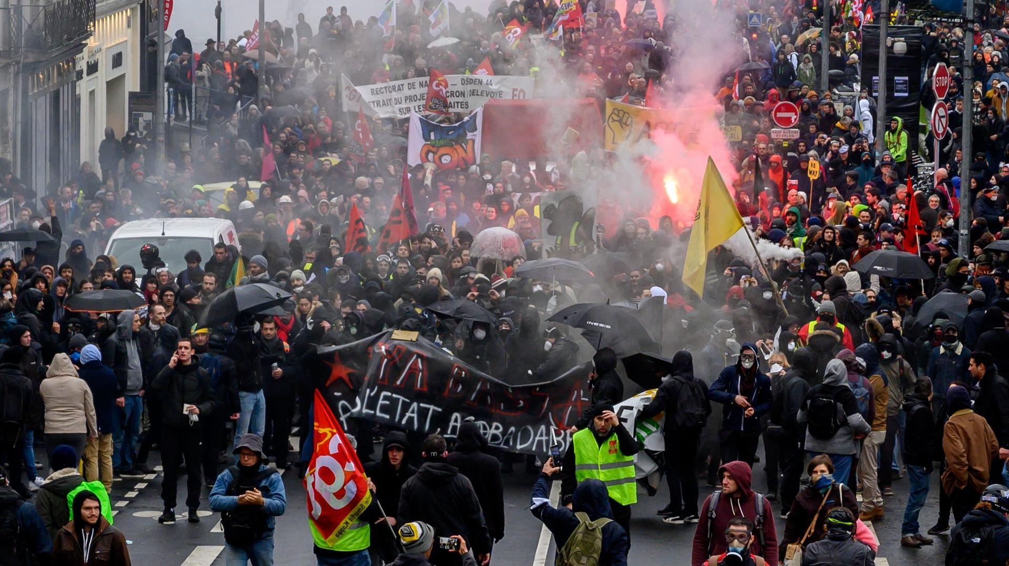
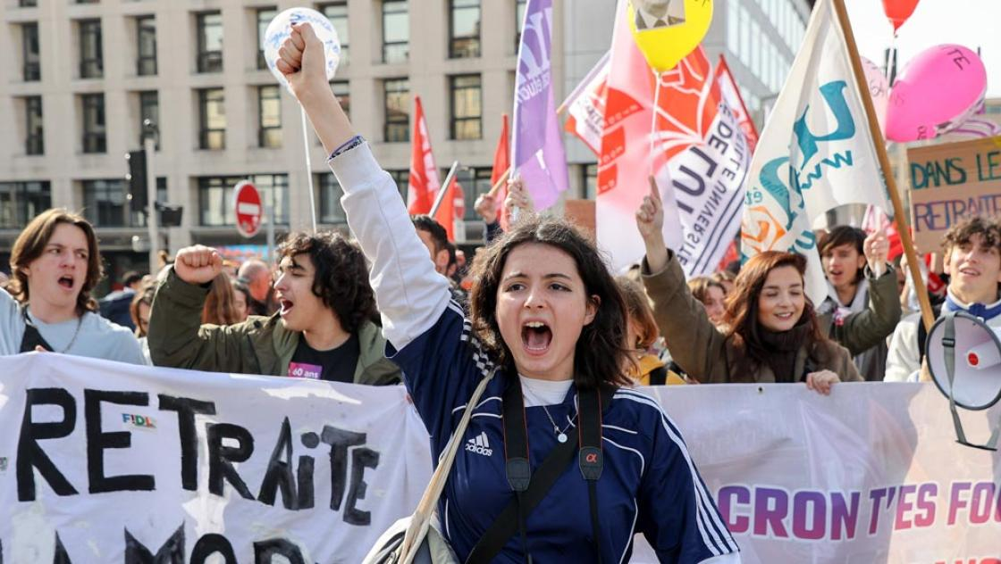
Beispiele für Protestbewegungen
Januar – Juni 2023: Proteste gegen die Rentenreform (Réforme des retraites)
Auslöser: Erhöhung des Rentenalters von 62 auf 64 Jahre
2 Mio. Streikende
Widerstand in ganz Frankreich, ziviler Ungehorsam, teils gewaltsame Eskalation
viel Kritik an Macron und an der Gewaltanwendung durch die Polizei

Slide 9
Weiterführende Informationen
zum rechtlichen Hintergrund des Streikrechts: Warum streiken die Franzosen. Julie Hamann (Bundeszentrale für politische Bildung). https://www.bpb.de/themen/europa/frankreich/153265/warum-streiken-die-franzosen/
zur Rentenreform 2023: Frankreich: Erneut Massenproteste und Streiks gegen Macrons Rentenreform. DW Nachrichten. https://www.youtube.com/watch?v=U44BCx8McRk
zur Polizeigewalt bei Demonstrationen: Eskalation auf Frankreichs Straßen. ARTE Reportage 2024. https://www.youtube.com/watch?v=BSsw7x28tcM

Slide 10
Quellen
https://www.bpb.de/themen/europa/frankreich/153265/warum-streiken-die-franzosen/
https://www.betriebsrat.de/news/mitbestimmung/so-streikt-die-welt-2795344
https://www.tagesschau.de/ausland/europa/frankreich-streikrecht-101.html
https://frankreich-webazine.de/die-franzoesische-kunst-des-streikens/
https://www.fr.de/politik/jahre-gelbwesten-wie-steht-es-um-die-protestbewegung-92678425.html
https://ga.de/news/politik/darum-sind-die-franzosen-europameister-im-streiken_aid-48327605
Bildquellen
https://cdn.prod.www.spiegel.de/images/57fc7a91-0001-0004-0000-000001489607_w960_r1.778_fpx30_fpy45.jpg
https://www.fr.de/assets/images/33/245/33245551-die-anfaenge-zahlreich-marschieren-die-gelbwesten-2018-ueber-die-champs-elysees-in-paris-2hVkmgs5zwec.jpg
https://www.deutschlandfunkkultur.de/frankreichs-rentenreform-ein-land-protestiert-weltzeit-dlf-kultur-f78ca8d5-100.html
https://www.deutschlandfunk.de/erneut-demonstrationen-in-frankreich-gegen-rentenreform-102.html
https://www.bpb.de/themen/europa/frankreich/152656/das-jahr-das-frankreich-veraenderte-der-franzoesische-mai-68/
https://www.blaetter.de/ausgabe/2023/maerz/frankreich-rentenreform-um-jeden-preis
https://www.deutschlandfunk.de/proteste-gegen-rechtsruck-gehen-weiter-frist-fuer-100.html

